Slide 1
▶ YouTube トレンド ランキング
2026年08月22日 · 急上昇 TOP 10 発表

Slide 2

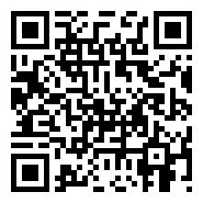
#10
スピッツ / 見知らぬ糸 Spitz / Unknown Thread
📺 spitzclips
👁 422,165 👍 24,790 💬 1,568
⏱ 4:17 · 📅 公開28時間前
https://www.youtube.com/watch?v=sBAv1wx4ghE
💡 公開1日で急上昇 10万再生突破の話題作 いいね率5.9%と視聴者の支持が非常に高い

Slide 3

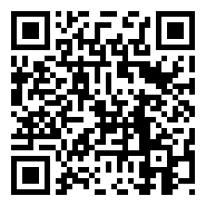
#9
【マインクラフト】オリジナル戦士を強くする為に相場を見極めます【日常組】
📺 日常組
👁 419,395 👍 13,851 💬 139
⏱ 1:01:43 · 📅 公開9時間前
https://www.youtube.com/watch?v=tm_uppC-G6g
💡 公開9時間で急上昇入り！ 10万再生突破の話題作 いいね率3.3%と好評価

Slide 4

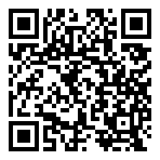
#8
Stray Kids "THIS & THAT" Trailer MAKING FILM
📺 Stray Kids
👁 232,729 👍 51,527 💬 616
⏱ 15:45 · 📅 公開6時間前
https://www.youtube.com/watch?v=yy7M_ORg14A
💡 公開6時間で急上昇入り！ 10万再生突破の話題作 いいね率22.1%と視聴者の支持が非常に高い

Slide 5
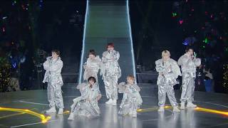
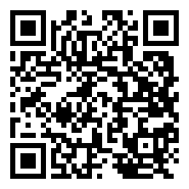
#7
'踊らなきゃ損' (From 'Travis Japan Concert Tour 2026 ’s travelers’)
📺 Travis Japan
👁 112,795 👍 15,081 💬 471
⏱ 3:25 · 📅 公開6時間前
https://www.youtube.com/watch?v=uPXWMbG33UE
💡 公開6時間で急上昇入り！ 10万再生突破の話題作 いいね率13.4%と視聴者の支持が非常に高い

Slide 6

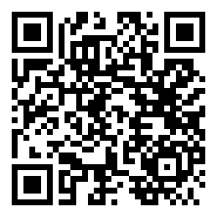
#6
大人4人でやる地獄のリズム天国
📺 キヨ。
👁 614,158 👍 23,070 💬 654
⏱ 1:54:22 · 📅 公開8時間前
https://www.youtube.com/watch?v=rHcH2B-z8Fs
💡 公開8時間で急上昇入り！ 50万再生の注目コンテンツ いいね率3.8%と好評価

Slide 7

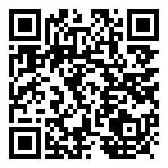
#5
【予告】ABDK40＋ MOVIE 4K REVIVAL 2026.10-2027.3 ／ 『あぶない刑事』劇場版シリーズ 4Kリバイバル上映
📺 東映映画チャンネル
👁 17,427 👍 803 💬 13
⏱ 1:06 · 📅 公開8時間前
https://www.youtube.com/watch?v=pqjAe2AIGxg
💡 公開8時間で急上昇入り！ 急上昇中の新興コンテンツ いいね率4.6%と好評価

Slide 8

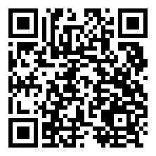
#4
ENHYPEN (엔하이픈) 'Bloody Paradise' Official MV
📺 HYBE LABELS
👁 3,050,910 👍 399,478 💬 8,644
⏱ 2:15 · 📅 公開2時間前
https://www.youtube.com/watch?v=MT-4Bk1Lw8g
💡 公開2時間で急上昇入り！ 100万再生超の大ヒット いいね率13.1%と視聴者の支持が非常に高い

Slide 9

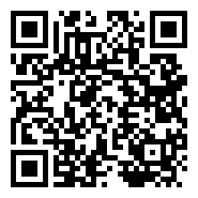
#3
【ゲーム編】桃鉄の移動の大変さを知りたい！負けた奴は実際に同じルートを旅行すべし！
📺 東海オンエア
👁 603,071 👍 8,248 💬 84
⏱ 1:29:27 · 📅 公開5時間前
https://www.youtube.com/watch?v=lEKTujvTlVw
💡 公開5時間で急上昇入り！ 50万再生の注目コンテンツ

Slide 10

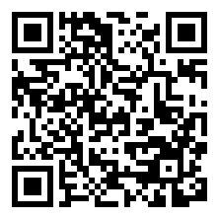
#2
『装甲騎兵ボトムズ 灰色の魔女』本予告 2026.11.20劇場公開
📺 サンライズ SUNRISE Official
👁 247,481 👍 0 💬 375
⏱ 1:01 · 📅 公開19時間前
https://www.youtube.com/watch?v=vh6wwh6SxN8
💡 公開19時間で急上昇入り！ 10万再生突破の話題作

Slide 11

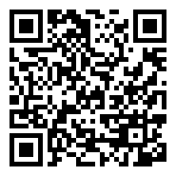
🏆 NO. 1 🏆
B&ZAI【EMPIRE(Snow Man)】LIVE 2026 Summer Beatより
👁 308,497 👍 23,902 💬 2,927 ⏱ 4:44 📅 公開6時間前
💡 公開6時間で急上昇入り！ 10万再生突破の話題作 いいね率7.7%と視聴者の支持が非常に高い
https://www.youtube.com/watch?v=qay6r3hHOFo

Slide 12







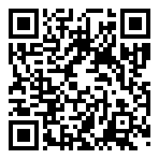


🎬 エンタメ 人気動画 TOP 5
#1
🔴LIVE: 24 HOURS+ Bluey Episodes in HD! ✨ 💙…
📺 Bluey - Official Channel 👁 28,590,992 👍 70,605 ⏱ 不明 📅 2026-04-02
https://www.youtube.com/watch?v=RHUauMcYlX0
#2
[🔴LIVE] 깔깔티비 💫1박2일💫 화질UP 🔥24시간 무한 스트리밍🔥 ㅣ…
📺 KBS Entertain: 깔깔티비 👁 20,039,961 👍 11,409 ⏱ 不明 📅 2025-04-07
https://www.youtube.com/watch?v=P8QordVAUyU
#3
いや勝つんかいw #おもしろ #エンタメ #ネタ #バズれ #shorts
📺 やっさん2 👁 19,164,775 👍 157,807 ⏱ 0:10 📅 2025-08-09
https://www.youtube.com/watch?v=fBQOV3jiST0
#4
El Chavo del 8 EN VIVO 24/7 🔴 Maratón de t…
📺 El Chavo del 8 👁 18,213,511 👍 61,709 ⏱ 不明 📅 2025-12-25
https://www.youtube.com/watch?v=fy_fYd3ZwPE
#5
無反応挑戦 w#おもしろ＃おもしろ動画＃エンタメ#お笑い#バラエティ#テレビ#バズれ…
📺 ネタ秒 👁 14,610,035 👍 41,662 ⏱ 0:17 📅 2025-09-26
https://www.youtube.com/watch?v=9nXbYZL8V9E

Slide 13







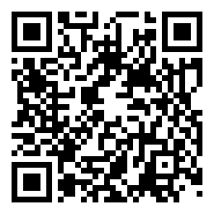

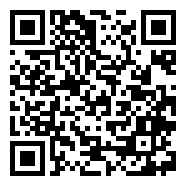
🎮 ゲーム 人気動画 TOP 5
#1
見たことの無い落ち方をする配信者#葉 #ゲーム実況 #切り抜き #onlyup
📺 葉ちゅべ 👁 22,437,091 👍 399,110 ⏱ 0:38 📅 2023-07-07
https://www.youtube.com/watch?v=0cjKg-Z3xak
#2
感動のダブルスイカ‼️ #スイカゲーム #ゲーム実況 #サワヤンゲームズ
📺 にこみチャンネル 👁 20,466,291 👍 362,178 ⏱ 0:59 📅 2023-12-22
https://www.youtube.com/watch?v=mhCy0IgobIw
#3
全部ひっかかる人【しょぼんのアクション3D】 #ゲーム実況
📺 タン 👁 19,829,882 👍 389,565 ⏱ 1:00 📅 2023-09-28
https://www.youtube.com/watch?v=XGbduoPa_-0
#4
ロシア人を質問責めしたら反応がカワイイwwwww【Liar’s Bar/ライアーズバ…
📺 ゼロ / ZERO 👁 18,658,149 👍 546,256 ⏱ 0:44 📅 2024-12-11
https://www.youtube.com/watch?v=k3pCB0OwN10
#5
デビルレベルpart9 #switch2 #ゲーム実況 #shorts
📺 おバカなぐりげん 👁 16,609,852 👍 194,977 ⏱ 1:02 📅 2025-08-18
https://www.youtube.com/watch?v=1JT-CjiNVok

Slide 14

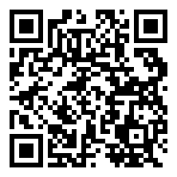

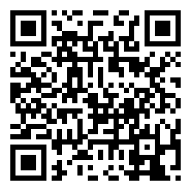



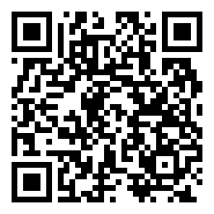


✨ アニメ 人気動画 TOP 5
#1
YOASOBI「勇者」 Official Music Video／TVアニメ『葬送の…
📺 YOASOBI 👁 222,098,458 👍 1,227,867 ⏱ 3:24 📅 2023-09-29
https://www.youtube.com/watch?v=OIBODIPC_8Y
#2
マーシャとくま 👱‍♀️🐻 ジャムのひ 🍓🍒 エピソード6 📺 子供向けアニメ
📺 マーシャとくま - Masha and the Bear Japan 👁 165,674,805 👍 516,764 ⏱ 6:39 📅 2021-07-02
https://www.youtube.com/watch?v=lWE2I8AKO2M
#3
TVアニメ『呪術廻戦』第2期「懐玉・玉折」ノンクレジットOPムービー／OPテーマ：キ…
📺 TOHO animation チャンネル 👁 149,205,920 👍 0 ⏱ 1:31 📅 2023-07-07
https://www.youtube.com/watch?v=gcgKUcJKxIs
#4
Mrs. GREEN APPLE「ライラック」MV - TVアニメ『忘却バッテリー』…
📺 Mrs. GREEN APPLE 👁 57,116,569 👍 183,717 ⏱ 4:53 📅 2024-07-04
https://www.youtube.com/watch?v=-NFhRWhkp7I
#5
アイナ・ジ・エンド / 革命道中 - On The Way × TVアニメ『ダンダダ…
📺 アイナ・ジ・エンド Official 👁 49,745,883 👍 199,788 ⏱ 3:22 📅 2025-08-20
https://www.youtube.com/watch?v=ScWlFcYn_FI

Slide 15





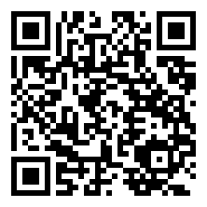

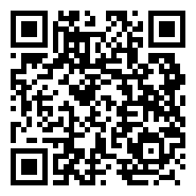


🍿 映画 人気動画 TOP 5
#1
歌舞伎町タワーの日本一高い映画館「109シネマズプレミアム新宿」を正直レビュー！
📺 正直レビュー 🍰🍛 👁 6,858,637 👍 119,876 ⏱ 1:00 📅 2025-03-15
https://www.youtube.com/watch?v=2a1YM7MCXng
#2
シンクロ率100％だった映画『Michael』の裏側
📺 フィルムチェーン 👁 6,846,494 👍 104,919 ⏱ 0:56 📅 2026-05-18
https://www.youtube.com/watch?v=lyZZdUUM_GM
#3
【残酷】衝撃の妊娠・出産アニメ3選 #shorts #アニメ #紹介 #感想 #an…
📺 ゆっくりアニメ 👁 6,758,884 👍 98,403 ⏱ 0:47 📅 2025-03-01
https://www.youtube.com/watch?v=O2MzSLqlLIs
#4
トイストーリー5面白くなかった。1と2が最高すぎたから見ない方がよかったと後悔してま…
📺 かえぽん 👁 4,453,212 👍 23,679 ⏱ 0:12 📅 2026-07-09
https://www.youtube.com/watch?v=mEAhcCWMAa4
#5
市川團十郎が語る映画「国宝」の率直な感想と歌舞伎への想い
📺 KABUKU. / 市川團十郎。 👁 3,735,152 👍 46,860 ⏱ 17:48 📅 2025-07-12
https://www.youtube.com/watch?v=OhHzzl4Z6qU

